Slide 1
Jak się rozwijaliśmy?

Slide 2
Liczba członków PNTM w kolejnych latach

Slide 3
Struktura członków PNTM na koniec 2022 roku
Członkowie założyciele: 16
Członkowie honorowi: 6
Członkowie zwyczajni: 210
Członkowie wspierający: 4
Łącznie: 236

Slide 4
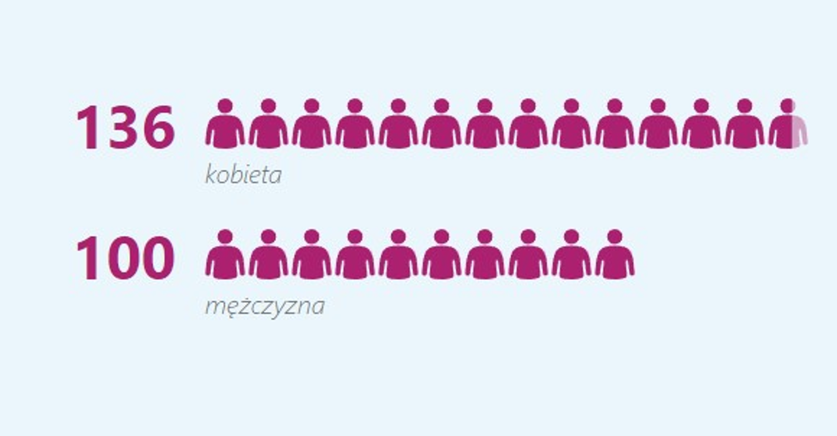
Przewaga kobiet w PNTM

Slide 5
Stopnie i tytuły naukowe

Slide 6
Wielkopolska rządzi w PNTM

Slide 7
Liczba członków reprezentujących ośrodki z 32 miast
* Dąbrowa Górnicza, Białystok, Bielsko-Biała, Gliwice, Biała Podlaska, Bratysława, Bydgoszcz, Chorzów, Gdynia, Gniezno, Gorzów Wielkopolski, Kielce, Krosno, Kwidzyn, Leszno, Nowy Sącz, Olsztyn, Opole, Środa Wielkopolska, Toruń, Zielona Góra

Slide 8
W PNTM reprezentanci 57 uczelnni

Slide 9
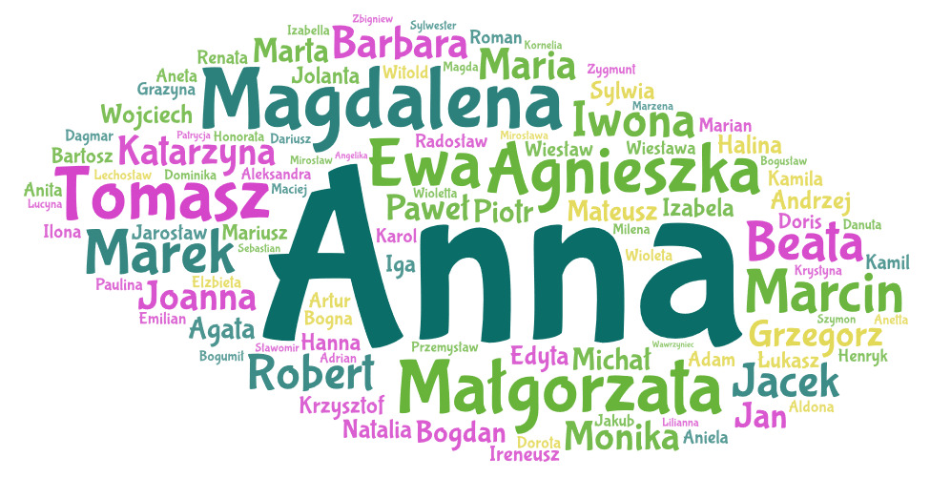
Imiona popularne wśród członków PNTM

Slide 10
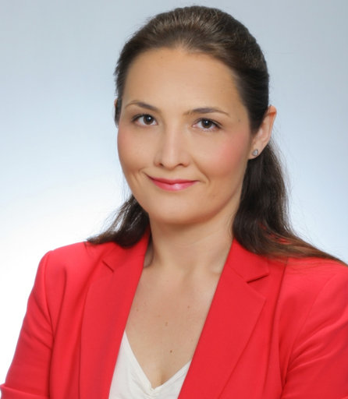
Modalny członek PNTM – a właściwie: członkini
kobieta
o imieniu Anna
ze stopniem doktora, ale nie inżynier
z województwa wielkopolskiego
a dokładnie – z Poznania
pracująca w Uniwersytecie Ekonomicznym w Poznaniu
dr Anna Rogala
UEP

Slide 11
Seminaria naukowe PNTM
Marketing w czasie pandemii. Konsekwencje dla nauki i praktyki gospodarczej, 4 marca 2021 r.
Technologie nowej generacji jako game changer w marketingu, 22 kwietnia 2022 r.
W kierunku marketingu zrównoważonego. Przesłanki, działania, korzyści, 16-17 maja 2023 r.
Spotkanie prof. Hermanna Simona z członkami PNTM, 11 maja 2022 r.

Slide 12
PNTM patronem lub współorganizatorem 49 konferencji i seminariów

Slide 13
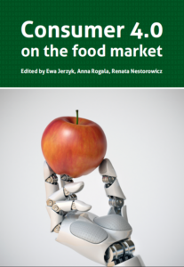
Promocja działalności naukowej członków PNTM
83 monografie przedstawione na stronie PNTM

Slide 14
Kodeks środowiska naukowego marketingu
przyjęty uchwałą Zarządu PNTM w dniu 21 grudnia 2019 roku, po wcześniejszych konsultacjach z Radą Naukową PNTM

Slide 15
Konkursy organizowane przez PNTM
Konkurs im. prof. Romana Głowackiego na najlepszą pracę magisterską i licencjacką z zakresu marketingu, handlu i konsumpcji
Konkurs im. prof. Teresy Taranko na najlepszą rozprawę doktorską z zakresu marketingu, handlu i konsumpcji
Konkurs na najlepszy artykuł lub rozdział w monografii naukowej przygotowany na Zjazd Katedr Marketingu, Handlu i Konsumpcji

Slide 16
Konkurs im. prof. Romana Głowackiego na najlepszą pracę magisterską i licencjacką
VIII edycja konkursu
Liczba prac zakwalifikowanych do konkursu w ostatnich latach

Slide 17
Konkurs im. prof. Teresy Taranko na najlepszą rozprawę doktorską
II edycje konkursu (druga w toku)
Laureaci I edycji:
I miejsce - dr Aneta Disterheft: Badania neuromarketingowe w przewidywaniu intencji zakupowych, promotor rozprawy: dr hab. Ewa Jerzyk, prof. UEP
II miejsce - dr Tomasz Zawadzki: Wykorzystanie innowacji marketingowych w budowaniu przewagi konkurencyjnej stacji paliw w Polsce, promotor rozprawy: dr hab. Jan Mikołajczyk, prof. UEP
III miejsce - dr Monika Ratajczyk: Wpływ opakowania na decyzje zakupowe młodych konsumentów, promotor rozprawy: dr hab. Radosław Mącik, prof. UMCS

Slide 18
Konkurs na najlepszy artykuł lub rozdział przygotowany na Zjazd Katedr
II edycje konkursu (druga w toku)
Laureaci I edycji:
I miejsce - dr Elżbieta Wąsowicz: Cultural Determinants of Social Media Use in World Markets
II miejsce - dr Łukasz Wróblewski, dr hab. Katarzyna Bilińska, prof. UE, dr Mateusz Grzesiak: Wpływ potencjału internetowego tłumu na kapitał marki instytucji kultury
III miejsce - dr Katarzyna Sanak-Kosmowska: Ocena i pamięć komunikatów marketingowych w social media - badania w paradygmacie wstecznego kształtowania pamięci

Slide 19
Współpraca z otoczeniem
Przygotowanie opinii dotyczącej włączenia do Zintegrowanego Systemu Kwalifikacji, kwalifikacji rynkowej pod nazwą: „Komunikowanie się za pomocą tworzenia, opowiadania i wysłuchiwania historii (storytelling)”, na prośbę Ministerstwa Rozwoju Pracy i Technologii
Udział Przedstawiciela Zarządu PNTM w pracach kapituły konkursu Genius Universitatis 2022, którego celem jest docenienie najlepszych kampanii marketingowych uczelni wyższych w Polsce

Slide 20
Dziękujemy za uwagę

